Slide 1
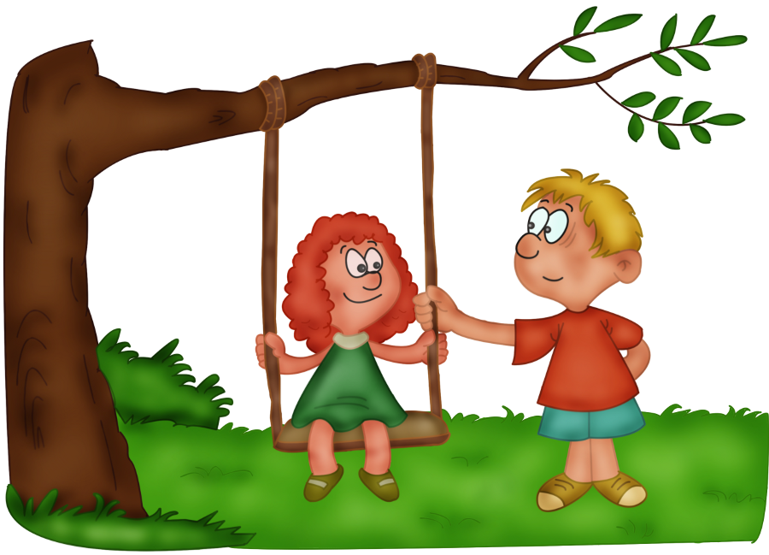
ЦЕЛЬ:
Закрепление представлений детей о сказках. Развитие коммуникативных навыков у детей среднего возраста. Расширить знания об окружающем мире.

Slide 2

ЗАДАЧИ:
Учить отгадывать загадки, различать времена года по предложенным загадкам, эмоционально воспринимать содержание сказки, отвечать на вопросы, доброжелательно общаться с друзьями, воспитывать умение сочувствовать и сопереживать. Углублять, расширять и закреплять знания детей о сказках, о цветах, развивать внимание, память, мышление и наблюдательность. Умение выполнять различные игровые задания. Доброжелательное отношение к героям сказок, желание им помочь, умение работать сообща.

Slide 3
ОБОРУДОВАНИЕ:
Ширма, 4 куклы по временам года, терем, мягкие игрушки (заяц, лица, лягушка), пенек, клубочки, музыкальное сопровождение.
Предварительная работа:
чтение художественной литературы, просмотр мультфильмов по сказкам, рассматривание картинок о временах года .

Slide 4
Интегрируемые образовательные области:
Социально-коммуникативное развитие:
Развитие самостоятельности, целенаправленности, саморегуляции
Речевое развитие:
Обогащение активного словаря. Развитие связной , грамматически правильной диалогической, монологической речи
Художественно-эстетическое развитие:
Формирование элементарных представлений о видах искусства: музыки и художественной литературы
Физическое развитие:
Становление целенаправленности и саморегуляции в двигательной сфере. Овладение подвижных игр с правилами

